Slide 1
指数的概念
商品 | 单位 | 价格（元） |  |  |  | 销售量（产量）
 |  | p₀ | p₁ | p₁-p₀ | p₁/p₀（%） | q₀ | q₁ | q₁-q₀ | q₁/q₀（%）
彩电 | 台 | 3000 | 2800 | -200 | 93.33 | 1000 | 1300 | +300 | 130
洗衣机 | 台 | 1700 | 1800 | +100 | 105.88 | 500 | 520 | +20 | 104
音响 | 台 | 5000 | 5100 | +100 | 102 | 300 | 380 | +80 | 126.67
合计 | -- | -- | -- | -- | -- | -- | -- | -- | --
问题1、如何反映每一种商品价格的变动？
问题2、 如何反映三种商品价格的综合变动？

Slide 2
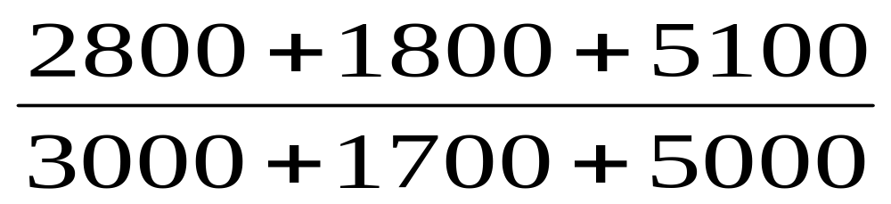
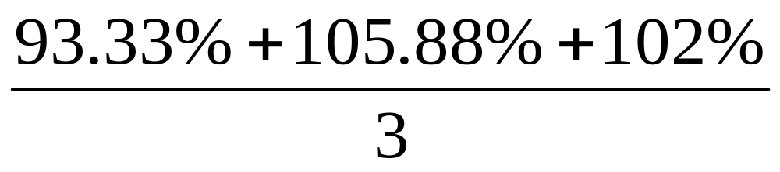
方法一、
方法二、
请指出这两种方法的优点和缺点？

Slide 3
简单指数
简单综合指数
简单平均指数

Slide 4
第11章 统计指数
第一节 统计指数概念与分类
一、统计指数的概念
1、广义的指数
2、狭义的指数

Slide 5
2、狭义的指数：是专门用来反映不能
直接相加的复杂的社会经济现象综
合变动程度的一种特殊的相对数。

Slide 6
三、指数的种类
（一）按其反映的对象范围的不同，可以
分为个体指数和总指数。
（二）按其反映的社会经济现象特征的不
同，可以分为数量指标指数和质量
指标指数。

Slide 7
（三）按其采用的基期不同，分为定基指
数和环比指数
（四）按其对比性质不同，分为动态指数
和静态指数
（五）按计算总指数的方法不同，分为综
合指数和平均数指数

Slide 8
第二节 综合指数
一、编制综合指数首先要解决两个问题
1、不能同度量的问题
同度量因素：在编制综合指数时为了
解决不能相加的问题而引入的一个媒
介因素。

Slide 9
同度量因素的作用：
1、中介的作用；
2、加权的作用。

Slide 10
（二）同度量因素固定时期的问题
1、分子、分母的同度量因素必
须固定在相同的时期；
2、同度量因素固定在哪一个时
期。

Slide 11
加权综合指数
（拉氏指数）
1864年德国学者拉斯贝尔斯(Laspeyres)提出的一种价格指数计算方法
该方法在计算一组商品价格的综合指数时，把作为权数的销售量固定在基期
计算公式为

Slide 12
加权综合指数
(帕氏价格指数)
1874年德国学者帕煦(Paasche)所提出的一种指数计算方法
该方法在计算价格综合指数时，把作为权数的销售量固定在报告期
计算公式为

Slide 13
编制综合指数的一般原则
计算数量指标综合指数时，采用基期的质量指标作为同度量因素。（采用拉氏物量指数）
计算质量指标综合指数时，采用报告期的数量指标作为同度量因素。（采用帕氏质量指数）

Slide 14
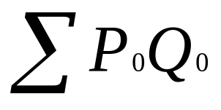
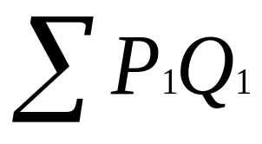
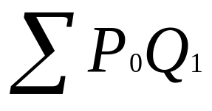

：基期销售额。
：报告期销售额。
：按基期价格计算的报告期销售额。
：按报告期价格计算的基期销售额。

Slide 15
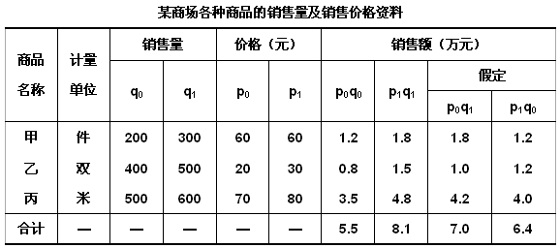
加权综合指数
(例题分析)
【例】某商场甲、乙、丙三种商品2007年和2008年的资料。要求计算三种商品的销售量总指数，以综合反映市场商品销售数量的变化

Slide 16
加权综合指数
(例题分析)
拉氏指数为
帕氏指数为

Slide 17
三种商品销售额指数？
由于销售量提高而增加的销售额是多少？
由于价格提高而增加的销售额是多少？

Slide 18
总量指数体系
相对数关系
绝对数关系

Slide 19
二、数量指标指数
1、公式
2、分子、分母之差的含义

Slide 20
数量指标指数
商品 | 单位 | 销售量 |  | 价格（元） |  | 销售额（元）
 |  | q0 | q1 | p0 | p1 | p0q0 | p1q1 | p0q1 | p1q0
甲 | 件 | 400 | 600 | 25 | 25 | 10000 | 15000 | 15000 | 10000
乙 | 公斤 | 500 | 600 | 40 | 36 | 20000 | 21600 | 24000 | 18000
丙 | 米 | 200 | 180 | 50 | 60 | 10000 | 10800 | 9000 | 12000
合计 | -- | -- | -- | -- | -- | 40000 | 47400 | 48000 | 40000

Slide 21
二、质量指标指数
1、公式
2、分子、分母之差的含义

Slide 22
质量指标指数
产品 | 单位 | 单位成本（元） |  | 产量 |  | 总成本（元）
 |  | z0 | z1 | q0 | q1 | z0q0 | z1q1 | z0q1 | z1q0
甲 | 件 | 10 | 10 | 100 | 150 | 1000 | 1500 | 1500 | 1000
乙 | 件 | 20 | 15 | 300 | 300 | 6000 | 4500 | 6000 | 4500
丙 | 吨 | 30 | 20 | 200 | 300 | 6000 | 6000 | 9000 | 4000
合计 | -- | -- | -- | -- | -- | 13000 | 12000 | 16500 | 9500

Slide 23
要求：1、分别计算三种商品销售量个体
指数；
2、分别计算三种商品价格个体
指数。

Slide 24
第三节 平均数指数
一、概念
平均数指数就是对个体指数计算
平均数。

Slide 25
平均数指数就是对个体指数计算平
均数。
注意：1、平均的形式（算术平均
和调和平均两种）
2、权数（基期的总值p₀q₀和报告
期的总值p₁q₁）

Slide 26
算术平均
调和平均

Slide 27
二、加权算术平均数指数
已知个体数量指数计算总指数，
采用基期的总值p₀q₀为权数，用算
术平均数的形式进行平均。

Slide 28
平均数指数1
商品 | 销售量个体指数 kq=q1/q0 | 基期销售额（元）p0q0 | kqp0q0
甲 | 1.5 | 10000 | 15000
乙 | 1.2 | 20000 | 24000
丙 | 0.9 | 10000 | 9000
合计 | -- | 40000 | 48000

Slide 29
三、加权调和平均数指数
已知个体质量指数计算总指数，
采用报告期的总值p₁q₁为权数，用
调和平均数的形式进行平均。

Slide 30
平均数指数2
商品 | 价格个体指数 kp=p1/p0 | 报告期销售额（元）p1q1
甲 | 1.00 | 15000
乙 | 0.9 | 21600
丙 | 1.20 | 10800
合计 | -- | 47400

Slide 31
平均数指数3
某企业资料如下：
产品 | 产值（万元） |  | 产量增长率（%）
 | 基期 | 报告期
甲 | 200 | 250 | 20
乙 | 400 | 450 | 10
试计算（1）产量总指数以及由于产量增长而增加的产值。
（2）价格总指数以及由于价格增长而增加的产值。

Slide 32
平均数指数4
某商场销售资料如下：
商品 | 销售额（万元） |  | 价格降低率（%）
 | 基期 | 报告期
甲 | 117 | 80 | 10
乙 | 38 | 45 | 5
丙 | 180 | 250 | 15
试计算：
（1）商品价格总指数及由于价格变动而增加（或 减少）的销售额。
（2）商品销售量总指数及由于销售量变动而增加（或 减少）的销售额。

Slide 33
四、综合指数与平均指数的比较
（一）计算方法不同
综合指数-----先综合，后对比
平均指数-----先对比，后平均

Slide 34
（二）平均指数和综合指数适用于不同的
资料条件，有着各自的应用意义。
（三）联系：在特定的权数条件下，它们
存在变形关系。
（四）区别：平均指数除了作为综合指数
的变形使用外，它还是计算总指数
的一种独立形式。

Slide 35
第四节 指数体系和因素分析
一、指数体系
（一）概念
注意：有两个方面的联系——
1、总变动指数等于各因素指数的乘积；
2、总变动指数变动引起的增加额等于
各因素指数变动所引起的增加额之和。

Slide 36
总量指数体系
相对数关系
绝对数关系

Slide 37
（二）作用
1、因素分析（根据被研究现象各因素
之间的内在联系，建立指数体系，
这是因素分析的前提。）
2、利用指数体系可以进行指数之间推
算。

Slide 38
二、因素分析
（一）总量指标的两因素分析
1、个体指数两因素分析法
2、总指数两因素分析法
（二）总量指标的多因素分析
（三）平均指标因素分析

Slide 39
因素分析的基本步骤：
1、计算总变动指数，测定总变动的程
度和绝对额。
2、分别计算各因素指数，测定变动影
响的程度和绝对额。
3、根据指数体系从绝对数和相对数两
方面对各影响因素综合分析。

Slide 40
（一）总量指标的两因素分析
1、个体指数两因素分析法

Slide 41
个体指数两因素分析法
指标 | 2000年 | 2001年
总产值（万元） | 1200 | 1515
职工人数（人） | 1000 | 1010
劳动生产率（万元/人） | 1.2 | 1.5

Slide 42
2、总指数两因素分析法

Slide 43
总指数两因素分析法
商品 | 单位 | 价格（元） |  | 销售量 |  | 销售额（万元）
 |  | p0 | p1 | q0 | q1 | p0q0 | p1q1 | p0q1
甲 | 万双 | 10 | 8 | 10 | 15 | 100 | 120 | 150
乙 | 万件 | 6 | 5.4 | 20 | 24 | 120 | 129.6 | 144
丙 | 万公斤 | 5 | 4.75 | 30 | 33 | 150 | 156.75 | 165
合计 | -- | -- | -- | -- | -- | 370 | 406.35 | 459

Slide 44
例题1
某商店销售额2007年为280万元，2008年增加56万元，销售量增长12%，试从绝对数和相对数两方面分析商品销售量和价格对销售额的影响。

Slide 45
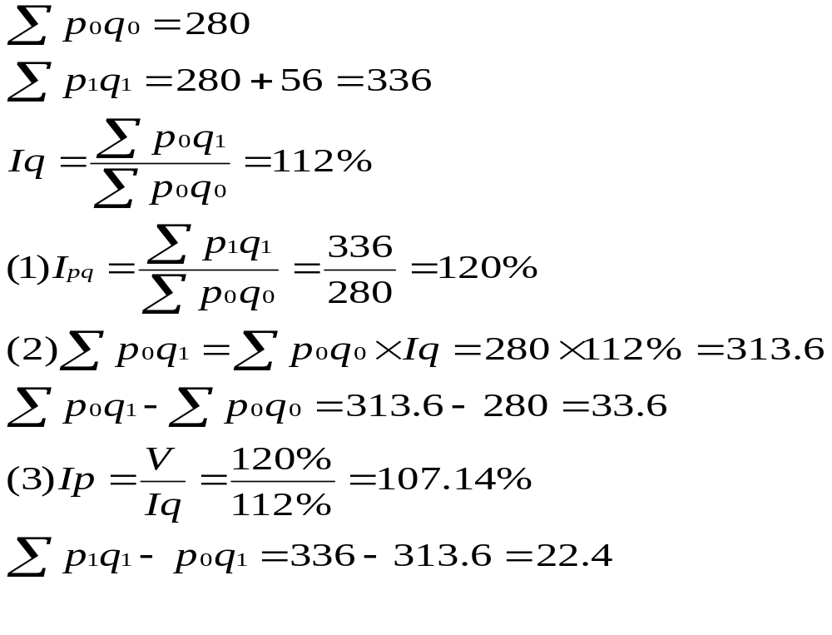
例题1的答案

Slide 46
例题2
某地2008年社会商品零售额为500万元，比2007年增长25%，如果扣除物价因素比2007年增长15%，试求物价总指数，并说明由于物价上涨使当地居民多支付的货币。

Slide 47
（二）总量指标的多因素分析
例如:
1.总产值=职工人数*生产工人占职工人
数比重*工人劳动生产率
2.原材料支出总额=产品产量*单位原材料消
耗量*单位原材料价格

Slide 48
注意:
1.要合理确定各因素的排列顺序。
2.分析某一个因素时,必须把其他所有的因素
固定起来。
连环替代法：未测定的因素固定在基期，
已测定的因素固定在报告期。

Slide 49
多因素分析
 | 基期 | 报告期
原材料支出总额（万元） | 50 | 70
产品产量（万件） | 5 | 7
单位原材料消耗量（斤/件） | 5 | 4
单位原材料价格（元/斤） | 2 | 2.5

Slide 50
（三）平均指标因素分析

Slide 51
组平均数补充说明总平均数
按土地地势条件分组 | 甲乡 |  |  |  | 乙乡
 | 播种面积 |  | 总产量（斤） | 平均亩产（斤/亩） | 播种面积 |  | 总产量（斤） | 平均亩产（斤/亩）
 | 亩数 | 比重（%） |  |  | 亩数 | 比重（%）
平原 | 300 | 60 | 150000 | 500 | 100 | 20 | 60000 | 600
丘陵 | 150 | 30 | 60000 | 400 | 150 | 30 | 66000 | 440
山地 | 50 | 10 | 15000 | 300 | 250 | 50 | 80000 | 320
合计 | 500 | 100 | 225000 | 450 | 500 | 100 | 206000 | 412

Slide 52
平均指标因素分析1
工人组别 | 工人数 |  | 月奖金（元） |  | 各组工人所占比重（%） |  | 奖金总额（元）
 | f0 | f1 | x0 | x1 | 基期 | 报告期 | x0f0 | x1f1 | x0f1
熟练工人 | 700 | 660 | 80 | 86 | 70 | 47.1 | 56000 | 56760 | 52800
不熟练工人 | 300 | 740 | 50 | 55 | 30 | 52.9 | 15000 | 40700 | 37000
合计 | 1000 | 1400 | 71 | 69.61 | 100 | 100 | 71000 | 97460 | 89800

Slide 53
平均指标因素分析2
 | 指数（%） | 报告期比基期增减额（元）
奖金总额 | 137.26 | 26460
其中：工人数 | 140 | 28400
总平均奖金 | 98.05 | -1940
其中：各组工人奖金水平 | 108.53 | 7660
各组工人比重 | 90.34 | -9600

Slide 54
某商店在两个商场销售资料如下
商场 | 第一季度 |  | 第二季度
 | 价格 | 销售量 | 价格 | 销售量
甲 | 25.8 | 2500 | 25 | 3500
乙 | 32.5 | 1500 | 31.5 | 2000
要求（1）计算该商品平均价格指数。
（2）分析销售量比重的变化对该商品平均价格及销售额 变化的影响。

Slide 55
第四节 几种常用的经济指数
一 .工业生产指数
二.消费者价格指数和零售物价指数
三.股票价格指数
四.农副产品收购价格指数
五.产品成本指数
六.空间价格指数

Slide 56
成本计划完成情况
产品 | 单位 | 产量 |  | 单位成本（元） |  | 总成本（元）
 |  | qn | q1 | zn | z1 | z1qn | znqn | z1q1 | znq1
甲 | 台 | 800 | 1200 | 24 | 22 | 17600 | 19200 | 26400 | 28800
乙 | 件 | 600 | 600 | 18 | 18 | 10800 | 10800 | 10800 | 10800
丙 | 公斤 | 500 | 300 | 15 | 19 | 9500 | 7500 | 5700 | 4500
合计 | -- | -- | -- | -- | -- | 37900 | 37500 | 42900 | 44100

Slide 57
第五节 综合评价指数
一.综合评价的基本思想
二.综合评价指数的构建
1.建立综合评价指标体系
2.确定各项指标的评价标准
3.确定各项评价指标的权重
4.选择评价指标的合成方法

Slide 58
三.综合评价指数的编制方法
1.标准比值法
2.功效系数法

